Slide 1

Муниципальное бюджетное дошкольное образовательное учреждение детский сад № 35
Обобщение опыта работы по теме:
«Развитие связной речи детей старшего дошкольного возраста, с помощью технологии ТРИЗ»
Автор: Ваньева Анна Юрьевна,
педагог-психолог 1 квалификационной категории

Slide 2
Условия возникновения опыта
Согласно ФГОС ДО, одной из главных задач образовательной области «Речевое развитие» является развитие связной речи дошкольников. Это обусловлено, тем, что, овладевая языком, ребенок познает окружающий мир, приобретает средство общения с людьми и социализируется в обществе.
Однако в современном мире наблюдается устойчивая тенденция к увеличению числа детей с нарушениями речевого развития – это одна из самых актуальных проблем дошкольного образования. Причинами этого является недостаток общения в семье, а также замещение общения использованием различных гаджетов. Большинство родителей не уделяют должного внимания чтению художественной литературы, речевым играм с детьми, считая, что этим должно заниматься образовательное учреждение.
Проводимая в ДОУ диагностика, ежегодно выявляет от 20 до 35 % детей старшего дошкольного возраста, имеющих низкий уровень речевого развития. К тому же, у них наблюдается: нарушение звукопроизношения; бедный словарный запас; односложная речь, состоящая из простых предложений; трудности с построением грамматически правильного развернутого высказывания; отсутствие выразительности речи.
Таким образом, возникновение и становление педагогического опыта связано с заинтересованностью автора проблемой развития связной речи у дошкольников, заказом общества на воспитание коммуникабельных и социально адаптированных личностей, а также потребностью администрации детского сада в создании благоприятных условий для развития коммуникативной компетентности детей, в соответствии с требованиями ФГОС ДО и ФОП ДО.

Slide 3
Актуальность
Целевые ориентиры ФГОС ДО предполагают, что на этапе завершения дошкольного образования, ребёнок достаточно хорошо владеет устной речью, может использовать её для выражения своих мыслей, чувств и желаний, построения речевого высказывания и в процессе общения. Из этого можно сделать вывод, что развитие речи в период дошкольного детства, является одной из важнейших задач интеллектуального развития и подготовки детей к школьному обучению.
Однако в настоящее время наблюдается дисгармония в системе развития речи детей. Она заключается в том, что уровень общего речевого развития дошкольников снижается, а требования начального образования к речевой подготовке возрастают.
В связи с внедрением федеральных государственных стандартов и федеральной образовательной программы, происходит совершенствование процессов воспитания и обучения дошкольников. Традиционные подходы к развитию речи терпят изменения. Трансформация системы дошкольного образования выдвигает на первый план задачи развития индивидуальных способностей и личностных качеств детей.
В развитии связной речи, важнейшую роль играет общение взрослого с ребёнком. Содержание общения «педагог-ребёнок» должно быть проблемным, чтобы побуждать ребёнка объяснять, доказывать и рассуждать. Использование проблемного обучения, является необходимой составляющей методики развития связной речи и соответствует тенденции преобразования системы дошкольного образования.
Получение новых знаний детьми, путём решения проблемных ситуаций, является основой технологии ТРИЗ. Данная инновационная технология, предполагает получение знаний не в готовом виде от педагога, а самостоятельный поиск ответов на вопросы. Различные методы и приёмы системы ТРИЗ эффективно используются в работе по развитию связной речи дошкольников.

Slide 4
Теоретическая база опыта
Речь — исторически сложившаяся форма общения людей, посредством языковых конструкций, создаваемых на основе определённых правил.
Связная речь – это развернутое высказывание, которое осуществляется логично и последовательно, и обеспечивает общение и взаимопонимание.
Проблемой развития связной речи у детей дошкольного возраста занимались А.П. Усова, Л.А. Пеньевская, А.М. Бородич, Р.И. Жуковская, В.И. Логинова, О.С. Ушакова, М.М. Алексеева, Б.И. Яшина, Т.Б. Филичева, Ф.А. Сохин, Е.И Тихеева, Е.А. Флерина.
Механизмы развития связной речи, её особенности, а также психологическая природа речи у детей, находят свое отражение в трудах А.А. Леонтьева, Л.С. Выготского, С.Л. Рубинштейна, Д.Б. Эльконина, А.Н. Гвоздева, А.А. Люблинской и М.Р. Львовой.
В настоящее время разработано и внедрено в практику большое количество методов по формированию связной речи у детей, в частности технология ТРИЗ. Она была разработана в 1946 году учёным из Баку, Г. С. Альтшуллером. Изучением проблемы использования ТРИЗ-технологии для речевого развития детей, в образовательном процессе дошкольных учреждений, занимались С. И. Гин, О. П. Жихар, А. В. Корзун, Ю.С. и И.Н. Мурашковские, И.М. Верткин, В.А. Бухвалов, Т.А. Сидорчук, А.В. Тригуб, А.Б. Селюцкий и др.
Именно методы и приёмы ТРИЗ, позволили создать эффективные методики по развитию связной речи дошкольников, которые наилучшим образом решают проблемы речевого развития и позволяют организовывать речевую деятельность творческого характера (С.В. Лелюх, Н.Н. Хоменко, А.А. Нестеренко, И.Н. Мурашковская, М.С. Гафитулин, И.Л. Викентьев, Н.В. Рубина).

Slide 5

Генрих Саулович Альтшулллер, разработал технологию ТРИЗ — теорию решения изобретательских задач, которую можно использовать в рамках проблемного обучения, для развития связной речи у дошкольников.

Slide 6
Практическая значимость
Опыт можно считать репродуктивно-рационализаторским, поскольку он является усовершенствованием, модернизацией и апробацией теоретических и практических разработок по проблеме речевого развития дошкольников, с помощью методов и приёмов ТРИЗ.
Практическая значимость опыта заключается в возможности применения его в повседневной практике дошкольного учреждения воспитателями, педагогами-психологами, учителями-логопедами, социальными педагогами и старшими воспитателями.
Была выбрана методика для диагностики уровня развития речи детей старшего дошкольного возраста, разработана и утверждена программа коррекционных занятий «Путешествие в страну фантазии», затем программа была апробирована на базе ДОУ, сформулированы рекомендации для педагогов и родителей по использованию элементов ТРИЗ в работе с детьми.
В процессе занятий с дошкольниками, была создана особая модель взаимодействия (в соответствии с принципами ТРИЗ), основу которой составляют партнерские отношения педагога-психолога и ребенка, осуществляющих совместную деятельность, что соответствует требованиям ФГОС ДО и ФОП ДО.

Slide 7
Ведущая педагогическая идея
Ведущая педагогическая идея опыта заключается в том, что эффективным средством развития связной речи у дошкольников, является технология ТРИЗ. С помощью методов и приемов ТРИЗ можно: обогатить активный словарь, развить связную и грамматически правильную речь, повысить выразительность речи, способствовать формированию речевого творчества, повысить уровень развития познавательных процессов (мышления, памяти, внимания, воображения), развить любознательность и познавательную активность, повысить осведомленность дошкольников об окружающем мире, научить детей генерировать нестандартные идеи, повысить мотивацию к занятиям.
В связи с этим, перед нами встаёт задача по организации условий, а также разработке и внедрению в воспитательно-образовательный процесс ДОУ, системы работы по речевому развитию детей, основу которой составляет авторская программа коррекционно-развивающих занятий, направленных на развитие речи и творческого мышления, с помощью методов и приемов ТРИЗ.

Slide 8
Технология опыта
Цель данного педагогического опыта — создание системы коррекционно-развивающей работы по формированию навыков связной речи у детей, с помощью технологии ТРИЗ.
Достижению этой цели способствует решение следующих задач:
расширить и обогатить словарный запас дошкольников;
развивать умение логически мыслить, а также связно и последовательно выражать свои мысли;
сформировать все компоненты устной речи детей (лексической стороны, грамматического строя речи, фонетической стороны речи);
совершенствовать диалогическую и монологическую формы речи;
обучить дошкольников построению высказываний разных типов – описаний, рассуждений, повествований;
сформировать у воспитанников навыки сочинения загадок и сказок;
повысить образность и выразительность речи;
способствовать развитию коммуникативных навыков у детей;
научить детей мыслить системно и развить у них интерес к собственным открытиям, через поисковую и исследовательскую деятельность;
воспитать у дошкольников положительное отношение к речи и родному языку.

Slide 9
Система работы по развитию связной речи у детей, была построена по следующему плану: 1. Диагностика исходного уровня сформированности связной речи дошкольников; 2. Проведение работы по развитию связной речи детей дошкольного возраста с помощью методов и приёмов технологии ТРИЗ; 3. Мониторинг и анализ динамики развития связной речи воспитанников, после коррекционно-развивающих занятий. Диагностика исходного уровня сформированности связной речи детей проводилась по методике обследования развития связной речи детей дошкольного возраста О.С. Ушаковой. Она показала, что у большинства детей бедный словарный запас и они испытывали трудности при построении высказываний и сочинении рассказа. Связная речь развита недостаточно для их возраста. Для развития связной речи у дошкольников, наиболее подходят развивающие занятия. Они включают в себя специально подобранные игры, упражнения и задания для развития речевых умений и обеспечивают детей систематизированным и эффективным материалом для обучения. Мной была разработана авторская программа коррекционно-развивающих занятий по развитию творческого мышления и связной речи детей старшего дошкольного возраста с помощью методов ТРИЗ «Путешествие в страну фантазии». Она включает в себя 24 занятия и рассчитана на 2 года обучения (старшая и подготовительная группа). Каждое занятие имеет свою тематическую направленность и содержит в себе проблемную ситуацию. Благодаря этому, занятия интересны детям, они способствуют повышению поисковой активности и развитию положительных эмоций, что позволит получить высокую результативность в развитии речи.

Slide 10
Работа по развитию связной речи детей с помощью технологии ТРИЗ, осуществлялась поэтапно:
Цель первого этапа – научить ребенка находить и разрешать противоречия, которые окружают его повсюду. На этом этапе можно научить детей находить и формулировать противоречивые свойства предметов и явлений с помощью игры “Хорошо-плохо”.
Цель второго этапа – научить детей фантазировать, изобретать. Найти принципиально новое решение часто мешает психологическая инерция, поэтому, следует раскрепостить мышление детей, дать волю фантазии и воображению.
Содержание третьего этапа – решение сказочных задач и придумывание разных сказок с помощью специальных методов ТРИЗ.
На четвертом этапе воспитанники применяют полученные знания и, используя нестандартные, оригинальные решения проблем, учатся находить выход из любой сложной ситуации.
В рамках программы коррекционно-развивающих занятий, автором были апробированы следующие методы ТРИЗ: мозговой штурм, морфологический анализ, метод фокальных объектов, метод каталога, метод системного оператора, синектика, метод маленьких человечков.
В процессе занятий дети осваивали следующие приёмы ТРИЗ:
1) нахождение и разрешение противоречий,
2) моделирование и прогнозирование ситуации,
3) поиск аналогий,
4) системный анализ,
5) приём разворота,
6) приёмы типового фантазирования.

Slide 11
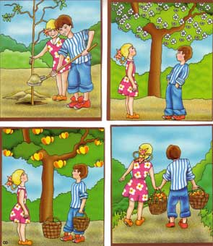
«Письмо от зайчика»
Колобок получил от Зайца письмо в картинках. Детям предлагается помочь Колобку прочитать письмо, разложив картинки в нужной последовательности.
В конце игры дети рассказывают всю сказку по картинкам.

Slide 12

«Придумай решение»
Педагог ставит перед детьми изобретательскую задачу и предлагает найти способы её решения. Игра предполагает сочинение разных сюжетов и концовок. Кроме умения сочинять, ребенок учится находить выход из трудных обстоятельств.
Например: «Ты – муха, которая залетела в дом. На столе стоит банка с вареньем тебе очень хочется варенья, но банка закрыта. Что ты сделаешь? Расскажи».
«Как остаться сухим, гуляя под дождем?. (Можно надеть плащ, взять большую коробку, поднять ее над головой, надеть шляпу с широкими полями и т. п.)

Slide 13

«Сказка наизнанку»
Игра состоит в «перевирании» сказки или в выворачивании «наизнанку» сказочной темы. Нужно вспомнить с детьми хорошо знакомую сказку и предложить поменять характер её героев. Положительный характер на отрицательный и наоборот.
Например: «Красная шапочка злая, а волк добрый», «Колобок предлагает съесть всех зверей, а лиса всех спасает».

Slide 14
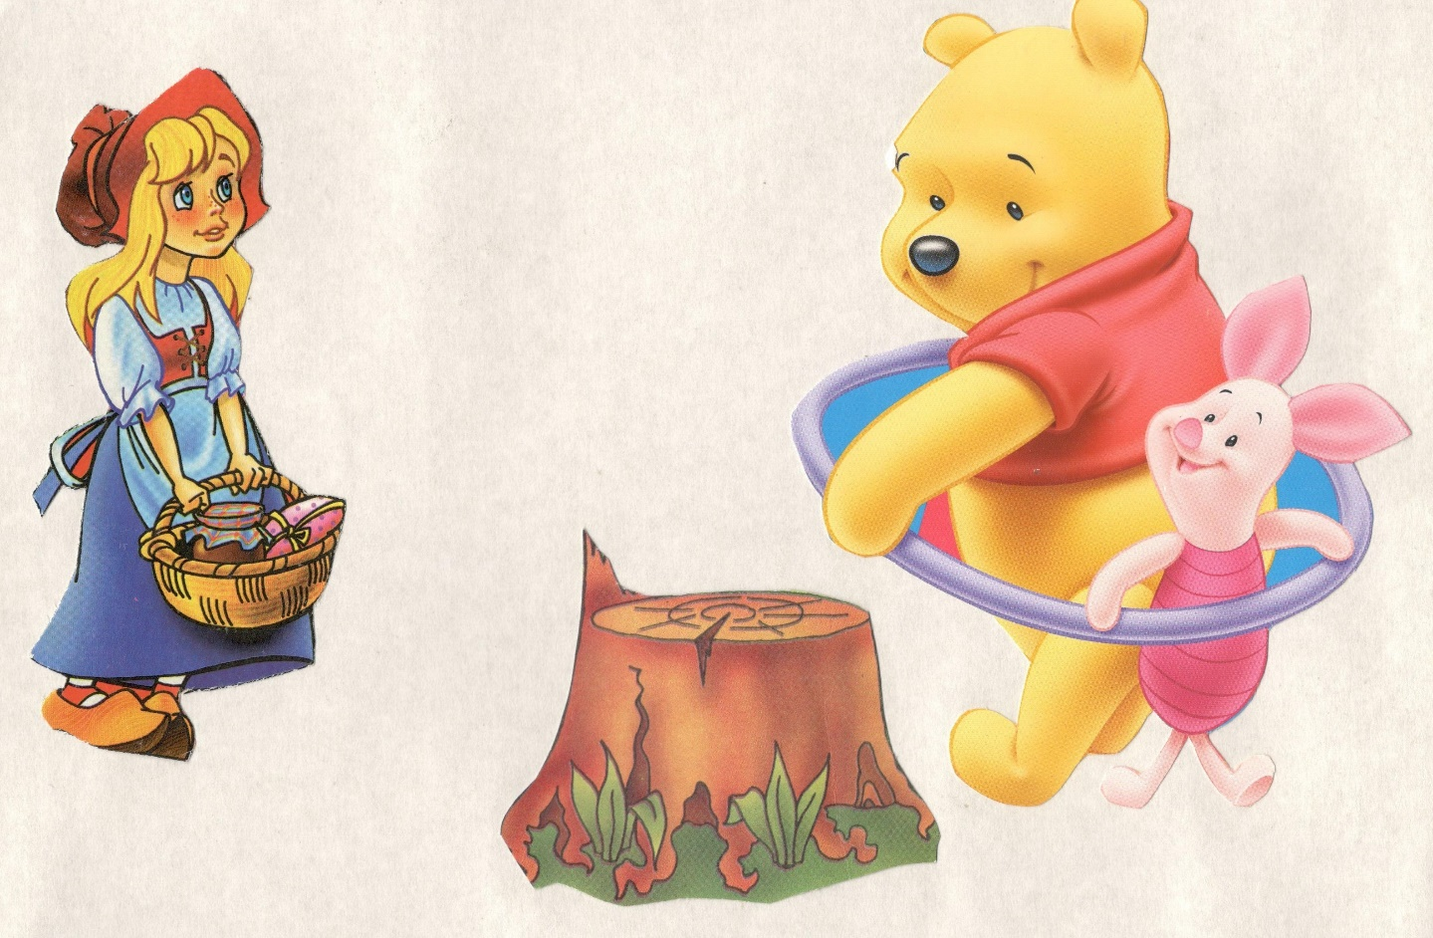
«Коллаж из сказок»
Сочинение новой сказки с героями из разных сказок. Например, детям дается картинка на которой нарисованы Красная шапочка и Винни Пух, и предлагается сочинить сказку об этих героях.

Slide 15
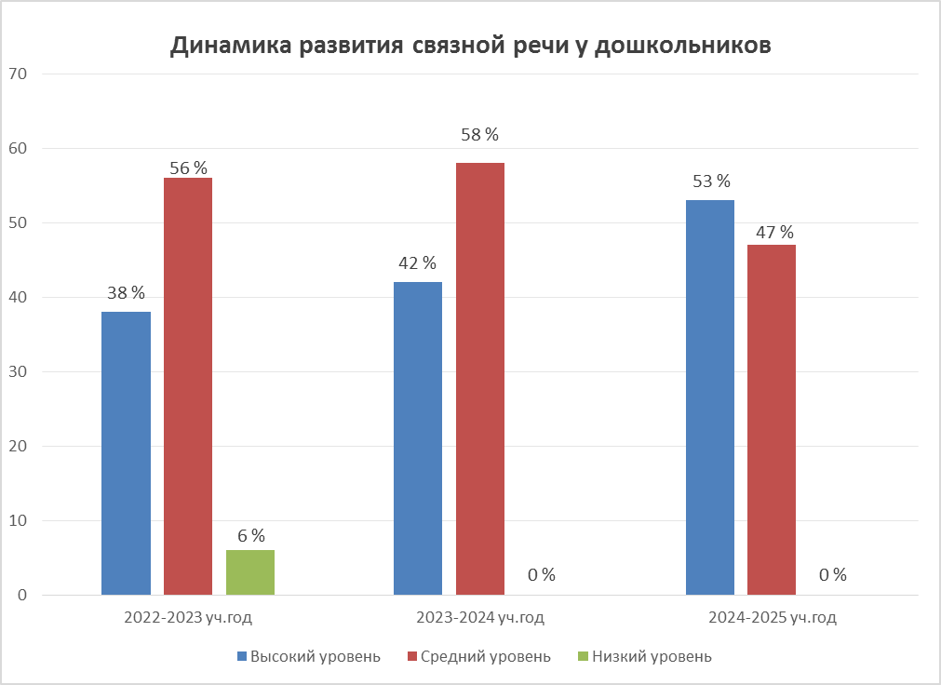
Результативность
Результативность опыта отслеживалась посредством мониторинга. Использовалась диагностическая методика обследования развития связной речи детей дошкольного возраста О.С. Ушаковой. Работа по развитию связной речи у воспитанников проводилась в течении 3 лет – с 2022 по 2025 годы.
Динамику развития связной речи у детей можно проследить на диаграмме.

Slide 16
Заметно улучшились качественные показатели развития связной речи детей. Их речь стала более выразительной, насыщенной сравнениями и образными выражениями, увеличился словарный запас. Воспитанники научились формулировать свои мысли, грамотно строить предложения, объединять предложения в тексты, самостоятельно сочинять загадки и сказки, последовательно излагать ход событий, описывать персонажей и их действия, находить выход из проблемных ситуаций.
Таким образом, использование системного подхода с применением технологии ТРИЗ, на протяжении трёх лет, позволило обеспечить положительную динамику в развитии связной речи детей. Данные изменения связаны с тем, что, применяя методы и приёмы ТРИЗ, мы способствовали повышению интереса детей к речевой деятельности, а сам образовательный процесс стал для них более занимательным и увлекательным, что способствовало развитию связной речи, повышению речевой активности и грамотности речи, формированию любви к родному языку.

Slide 17
Адресная направленность
Настоящий опыт адресован педагогам-психологам, воспитателям, учителям-логопедам, занимающимся проблемой речевого развития детей, а также интересующихся технологией ТРИЗ и особенностями её применения в условиях ДОУ. Тем педагогам, которые нацелены на воспитание детей, свободно владеющих речью, как средством общения и способных к речевому творчеству. Данный опыт поможет молодым педагогам в организации и проведении занятий, а опытных педагогов натолкнет на интересные идеи по организации образовательного процесса.
В опыте представлена авторская программа развития речи у дошкольников с помощью технологии ТРИЗ. Сформулированы принципы организации образовательного процесса, рассмотрены основные этапы работы ТРИЗ-педагогики, описаны методы и приёмы ТРИЗ, определены требования к занятиям, выделены условия эффективного развивающего процесса.
Данный проект может быть использован как в полном объеме, так и частично: в процессе совместной деятельности с детьми и при организации методической работы с педагогами и родителями.

Slide 18

СПАСИБО ЗА ВНИМАНИЕ!

